Slide 1
PHÒNG GIÁO DỤC VÀ ĐÀO TẠO QUẬN LONG BIÊN
CHÀO CÁC BẠN HỌC SINH LỚP 5
MĨ THUẬT

Slide 2
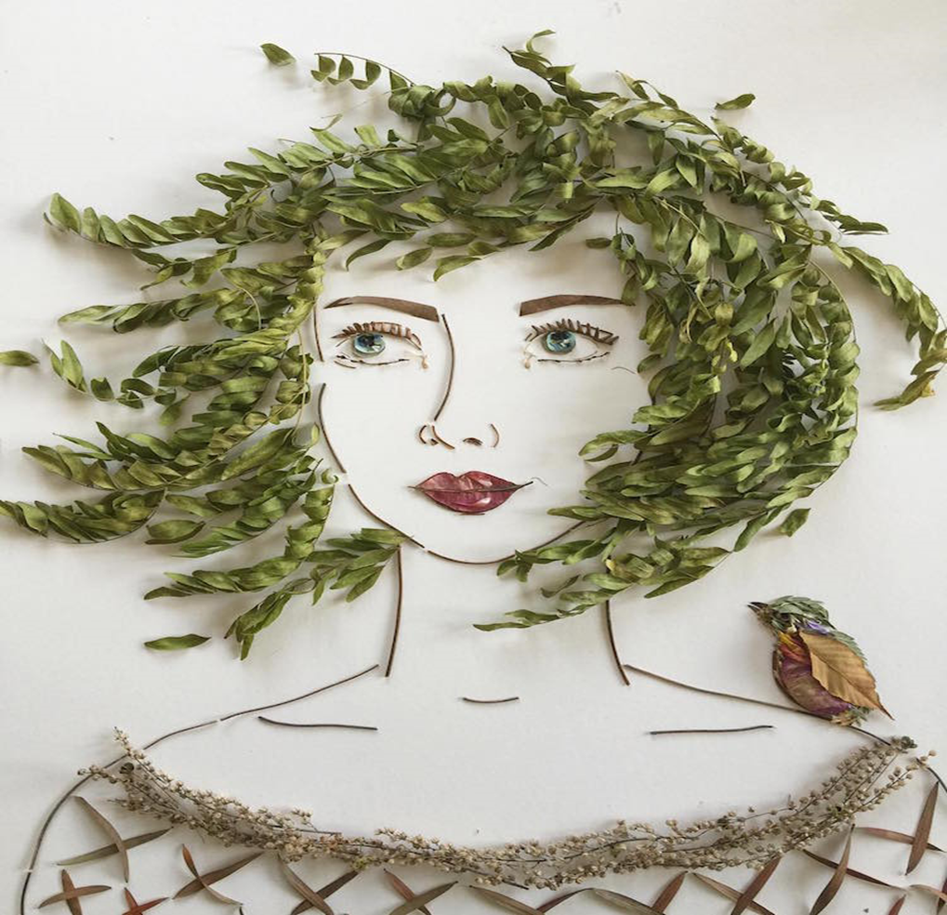
Trò chơi " Chiếc hộp kì diệu"

Slide 3
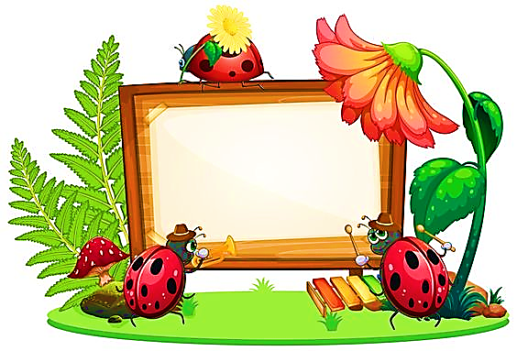
PHÒNG GIÁO DỤC & ĐÀO TẠO QUẬN LONG BIÊN
CHỦ ĐỀ 4
SÁNG TẠO VỚI
NHỮNG CHIẾC LÁ( 2 tiết)
TIẾT 1: TẠO HÌNH
TỪ LÁ CÂY

Slide 4
CHUẨN BỊ ĐỒ DÙNG
PHÒNG GIÁO DỤC & ĐÀO TẠO QUẬN LONG BIÊN
- Sách học Mĩ thuật.
- Giấy vẽ.
- Màu.
- Lá cây.
- Bút chì, tẩy, kéo, keo dán

Slide 5
PHÒNG GIÁO DỤC & ĐÀO TẠO QUẬN LONG BIÊN
MỤC TIÊU
- Nhận biết được hình dáng, đặc điểm của một số loại lá cây.
- Biết sử dụng lá cây để tạo hình theo ý thích.
- Giới thiệu, nêu nhận xét và nêu được cảm nhận về sản phẩm của mình, của bạn.

Slide 6
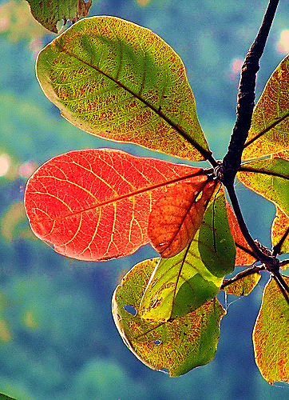
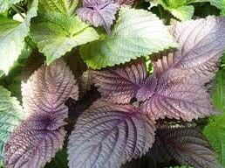
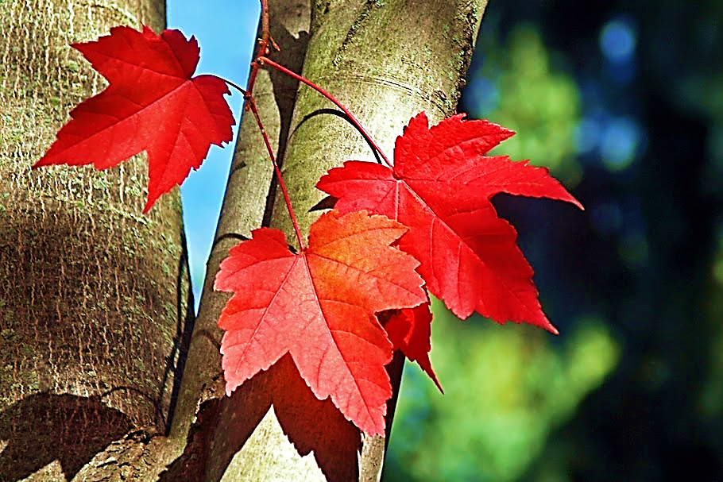
TÌM HIỂU
Thảo luận nhóm đôi:
Em nhận ra những loại lá cây gì?
- Hình dáng, cấu tạo và màu sắc của những chiếc lá đó như thế nào ?

Slide 7
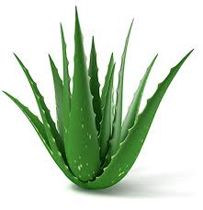
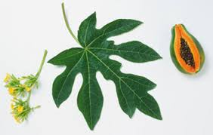
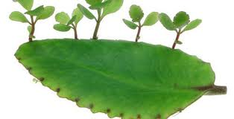
Thanh nhiệt, làm đẹp..
Viêm họng, chảy máu cam,
Mất ngủ…
Hỗ trợ tiêu hóa, giải độc..

Slide 8
Trong tự nhiên có rất nhiều loại lá cây.
Mỗi lá cây có hình dáng đặc điểm, màu sắc riêng.
GHI NHỚ

Slide 9
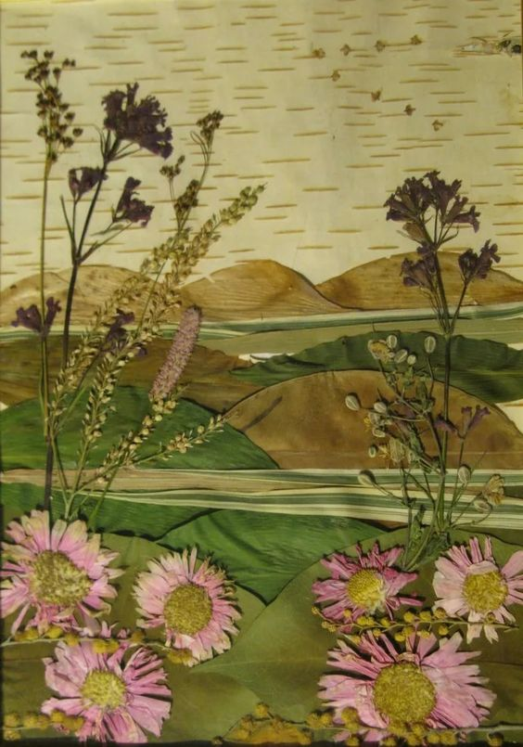
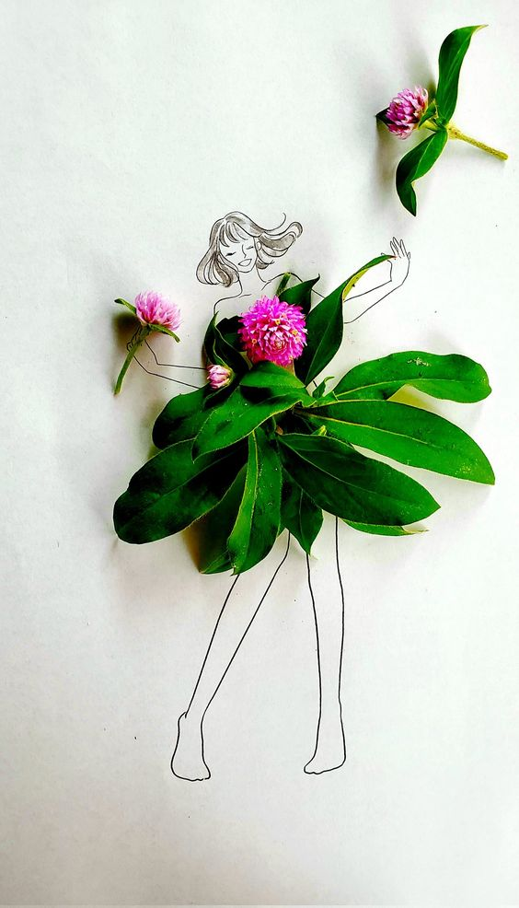
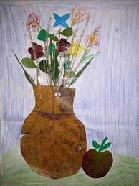
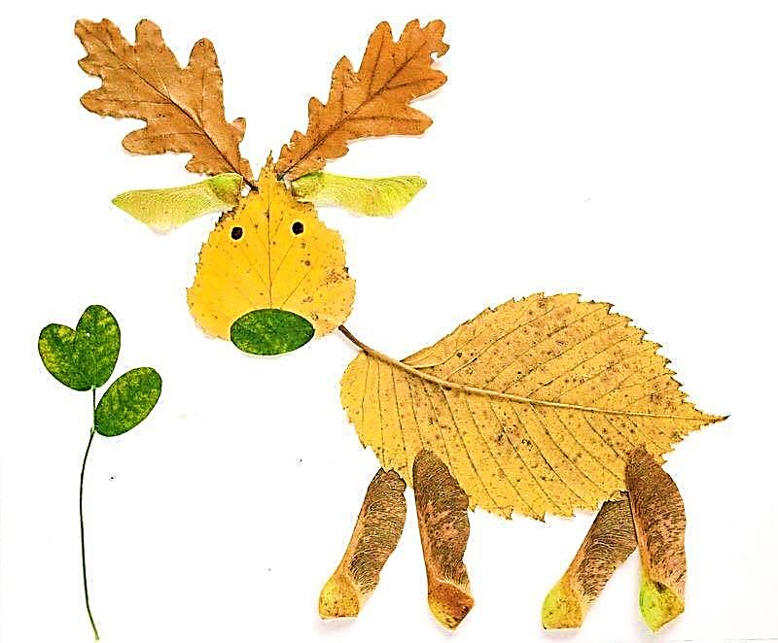
1.Từ lá cây có thể tạo ra những sản phẩm gì?
2.Có thể sử dụng nhiều lá cây để tạo thành một sản phẩm nghệ thuật không ?
3.Lá cây được kết hợp với nhau như thế nào?
4.Sản phẩm từ lá cây có kết hợp được với các chất liệu khác không?

Slide 10
GHI NHỚ

Slide 11
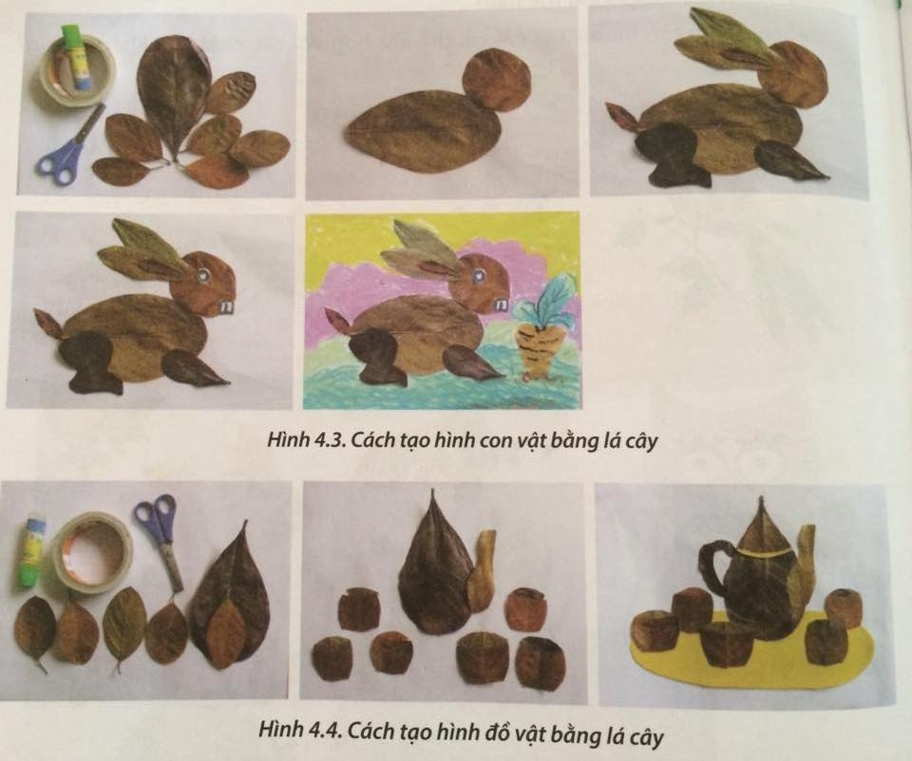
PHÒNG GIÁO DỤC & ĐÀO TẠO QUẬN LONG BIÊN
CÁCH THỰC HIỆN
- Chuẩn bị đồ dùng, vật liệu
thực hành.
- Cắt các bộ phận của con vật.
- Sắp xếp, dán các bộ phận
thành hình con vật.
- Trang trí, vẽ thêm hình ảnh,
nền cho sản phẩm thêm đẹp.

Slide 12
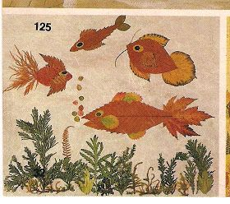
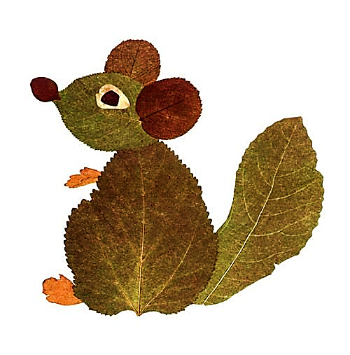
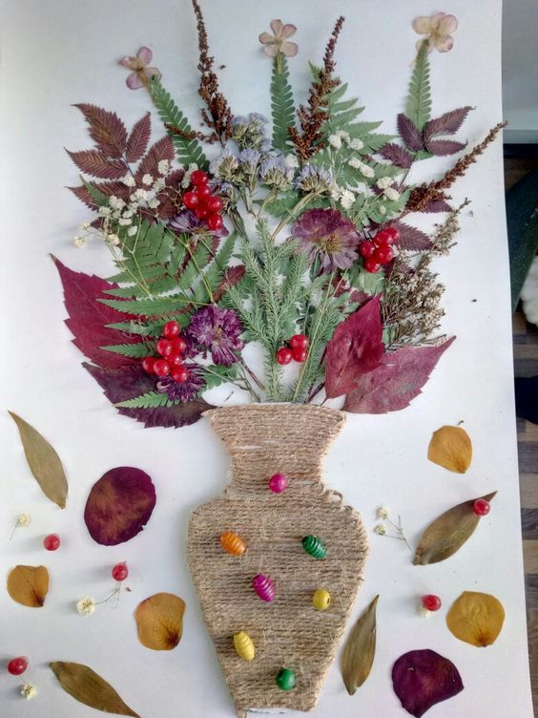
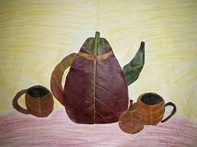
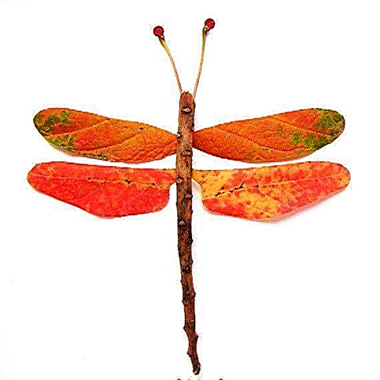
SẢN PHẨM THAM KHẢO

Slide 13
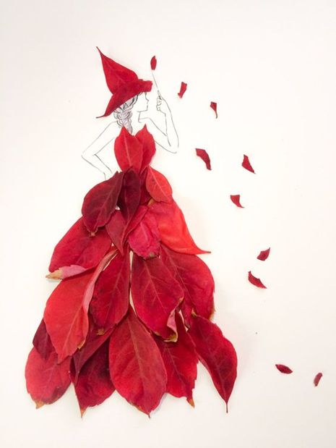
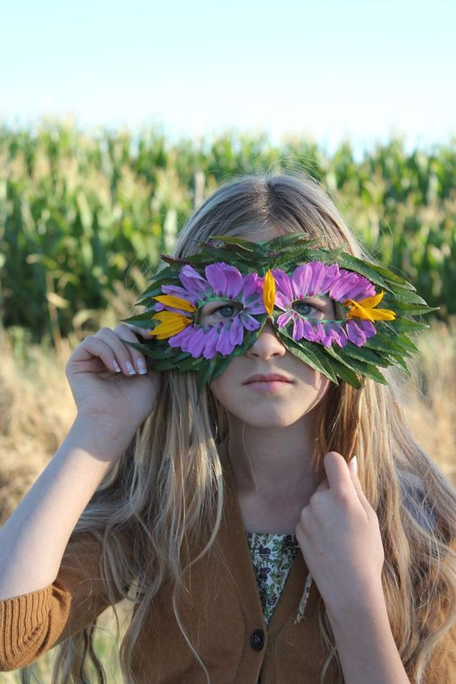
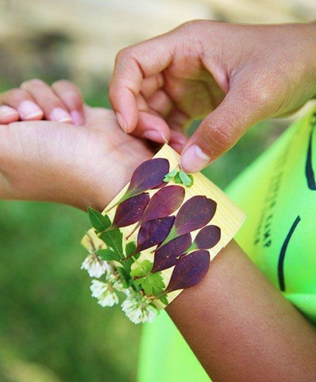

Slide 14
THỰC HÀNH
- Em hãy sử dụng các loại lá cây đã chuẩn bị để tạo sản phẩm theo ý thích.
Em sẽ tạo hình gì từ lá cây?
Em sẽ sử dụng lá cây để tạo hình như thế nào?
Em có kết hợp lá cây với chất liệu khác không?

Slide 15
TRƯNG BÀY VÀ GIỚI THIỆU SẢN PHẨM
- Từ lá cây em đã tạo ra sản phẩm gì?
- Em tạo ra sản phẩm đó từ lá cây nào?
- Em đã tạo hình sản phẩm đó như thế nào?
- Ngoài lá cây em cso sử dụng chất liệu gì khác nữa không?

Slide 16
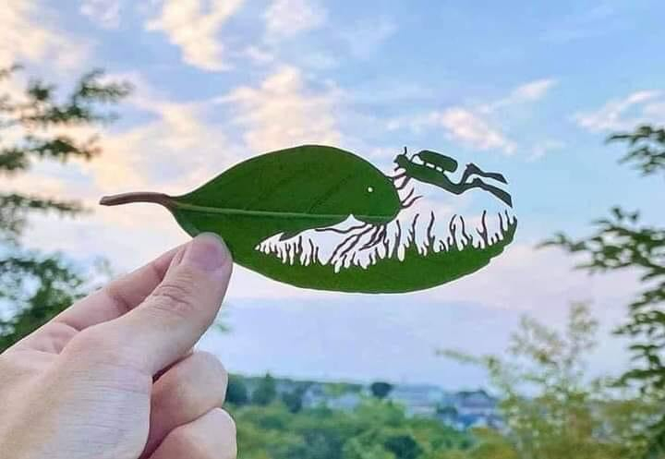
VẬN DỤNG VÀ PHÁT TRIỂN

Slide 17
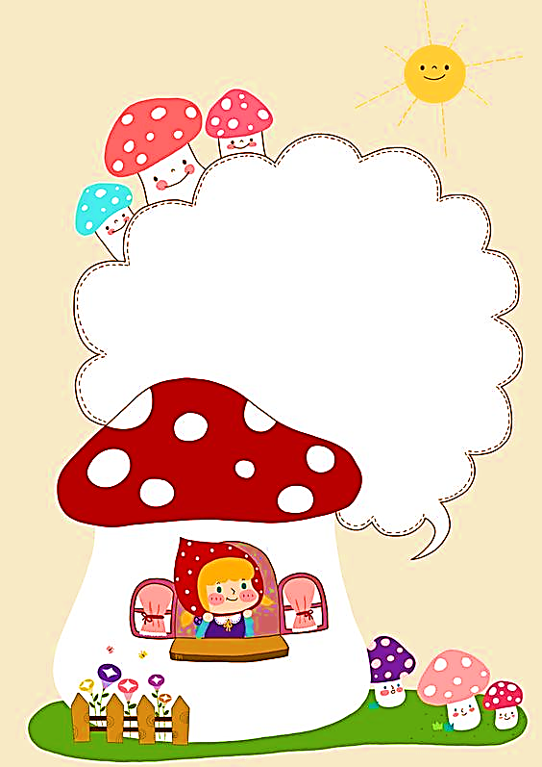
PHÒNG GIÁO DỤC & ĐÀO TẠO QUẬN LONG BIÊN
CHÚC CÁC CON
HOÀN THÀNH BÀI TỐT!

